Slide 1

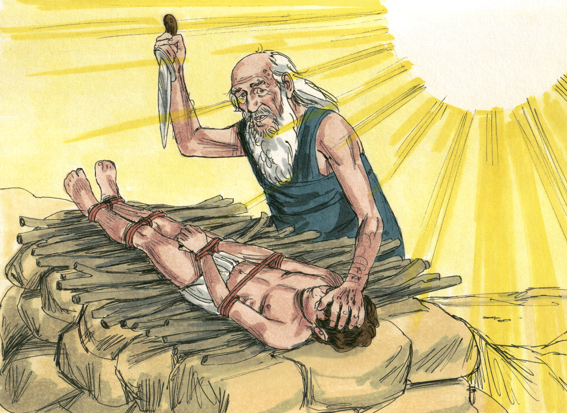
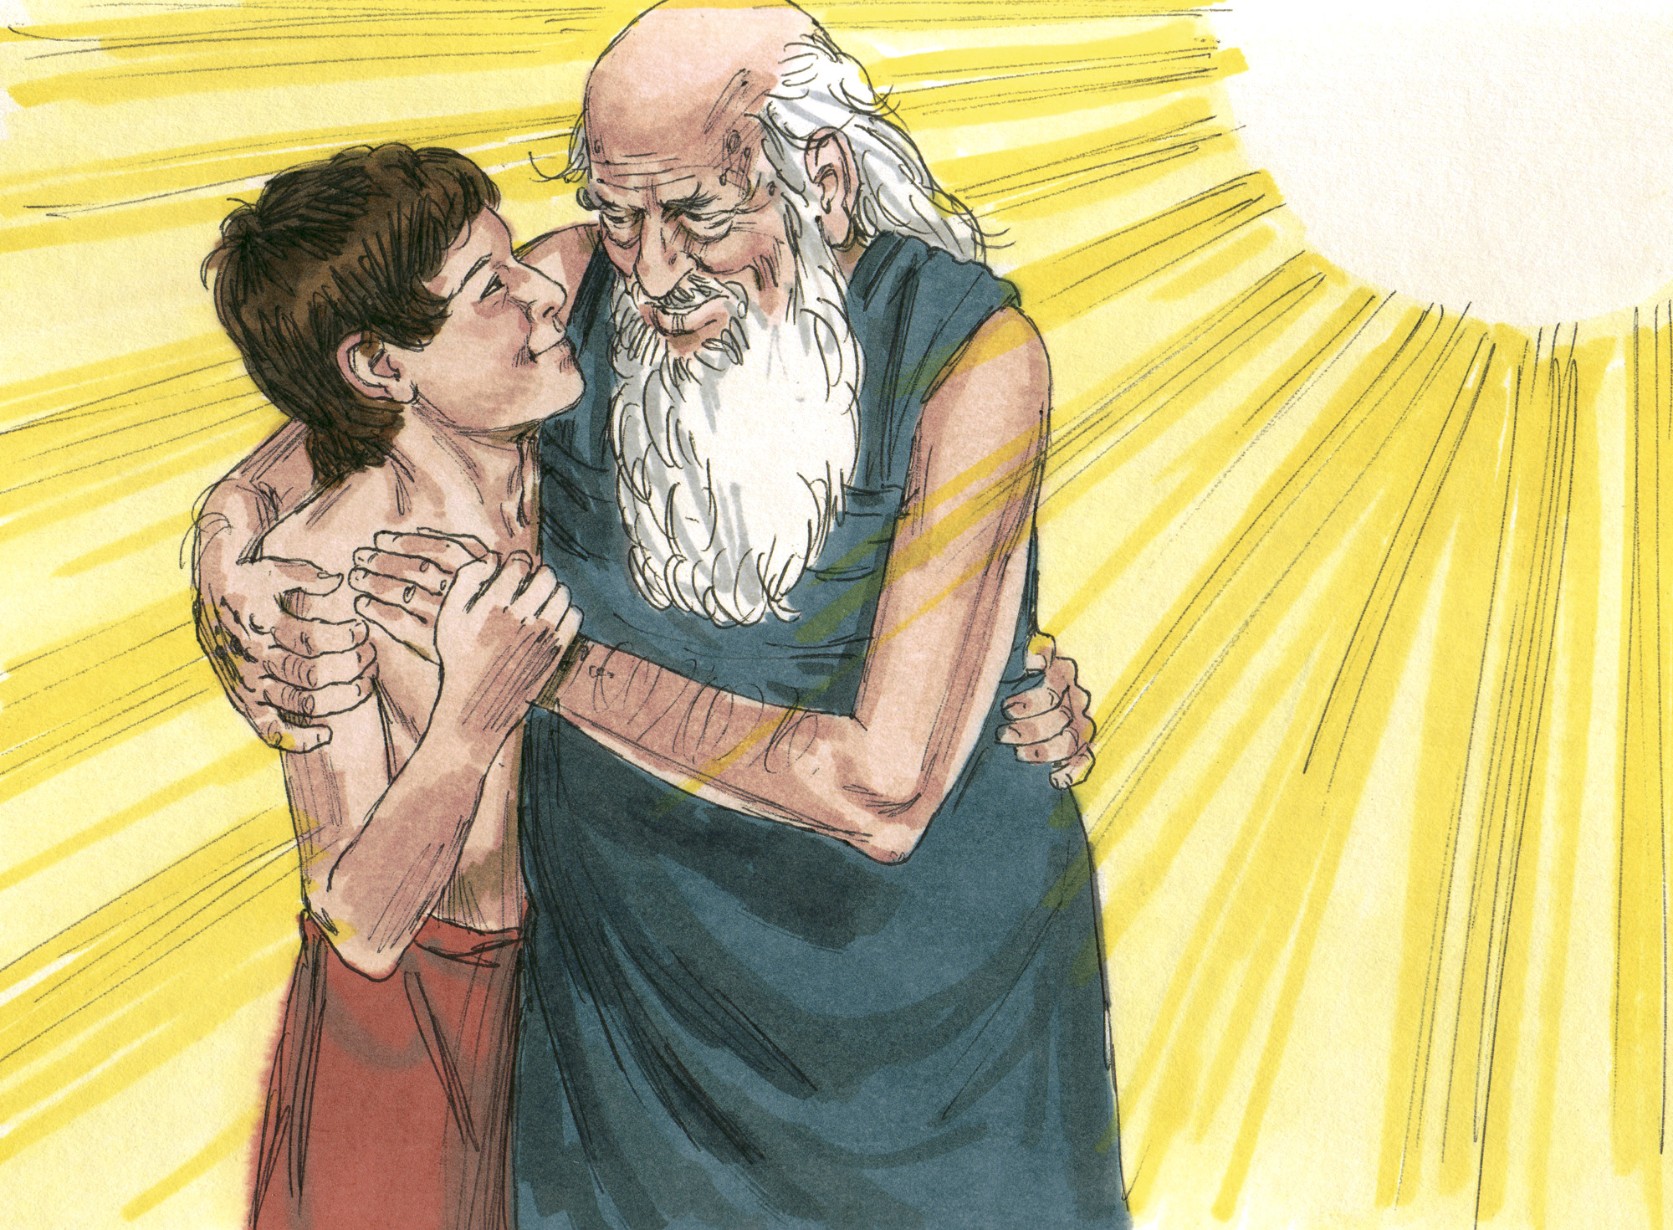

अबराम रौ बिश्‍वाश
Big Book
Language : Bangani

Slide 2
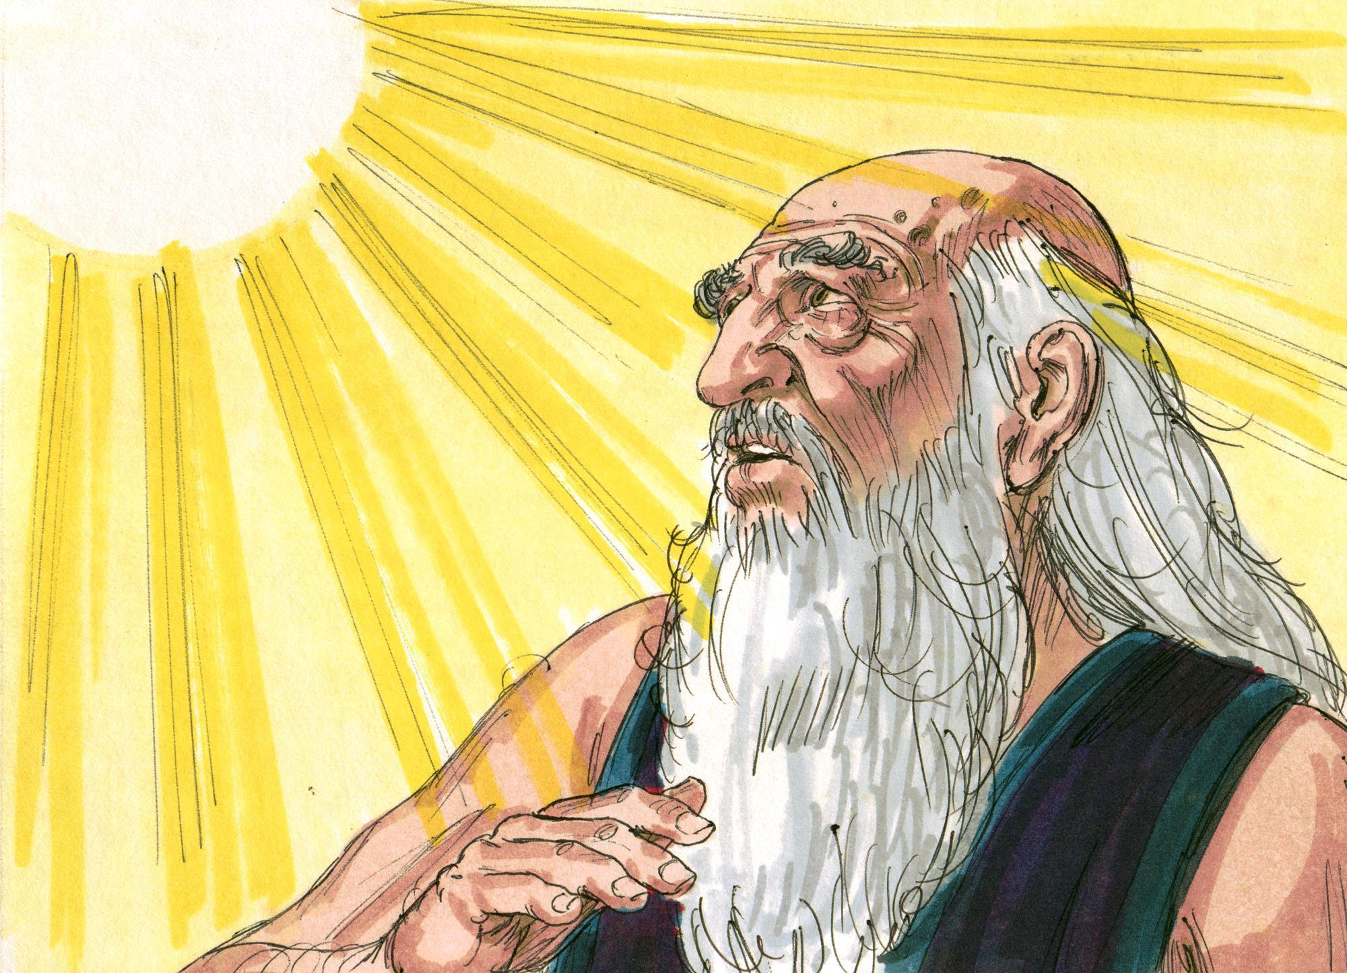
  अबराम परमेश्‍वर दी बौरी बिश्‍वाश कौरै थौ।
  परमेश्‍वरेइ अबराम रौ बिश्‍वाश री पौरिक्षा गीणियौ बोलौ।
  तू आपड़ौ बेटाइ होमबौळी खी च़ौड़ाऊ।

Slide 3
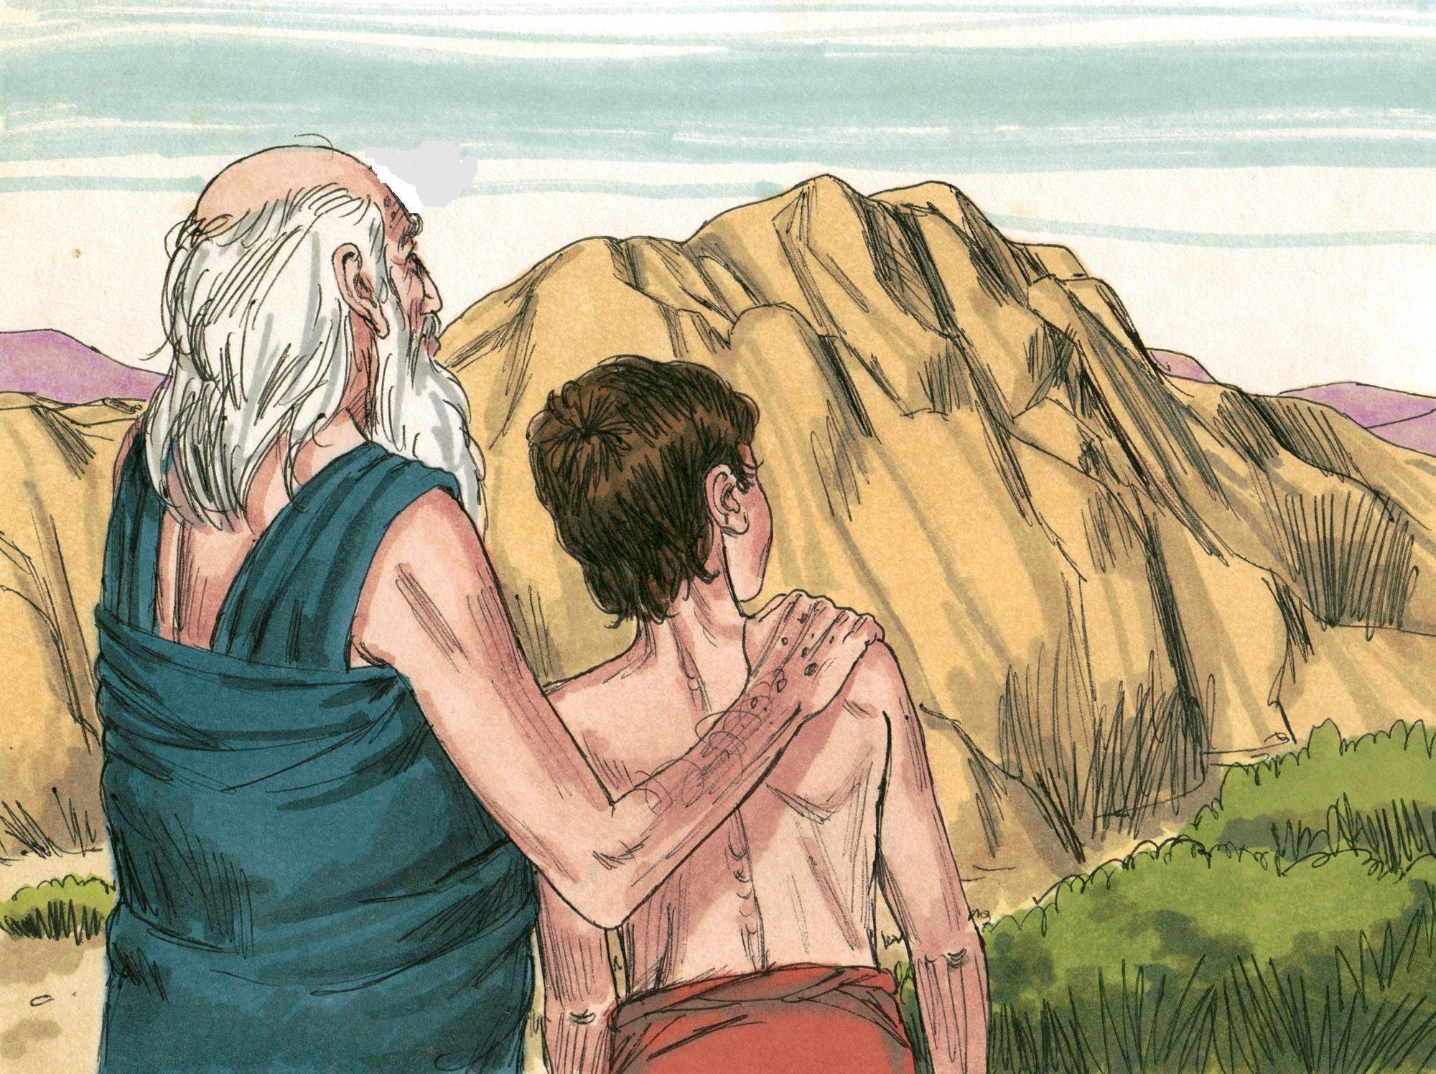
  जेशौ परमेश्‍वरेइ अबराम आरी बोलौ, तिणी तेशौइ कियौ।
  अबराम उठौ आपड़ै नोकर औज़ि आपड़ौ बेटा गीणियौ डैअ।
  चीजै दुसे अबरामेइ सेज़ी ज़ागैं दुरै कौइ देखी।

Slide 4
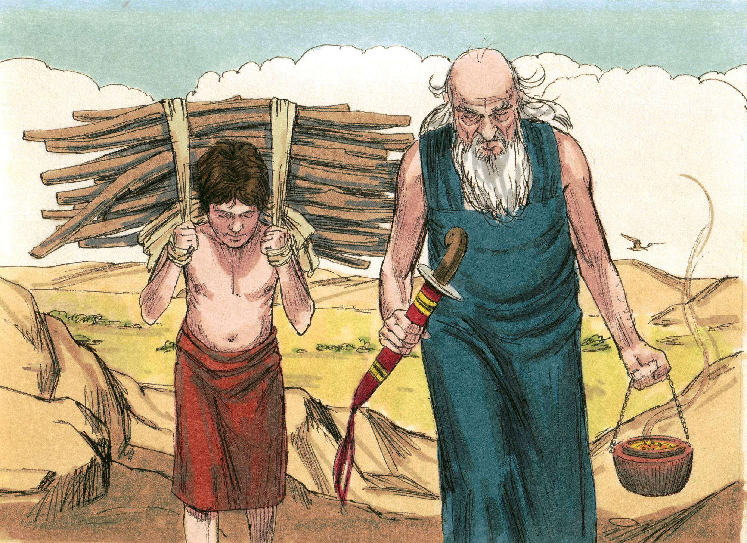
  तैबै अबरामेइ नोकरुँ आरी बोलौ, कि तुमै ऐथिकै रौइयौ।
  आमैं दुई तेत्कै डेइयौ प्राथना कौरियौ वापस आई।
  अबरामेइ होमबौळी खी लाकड़ै आपड़ै बेटा रै कान्दै माइं देणैं।

Slide 5
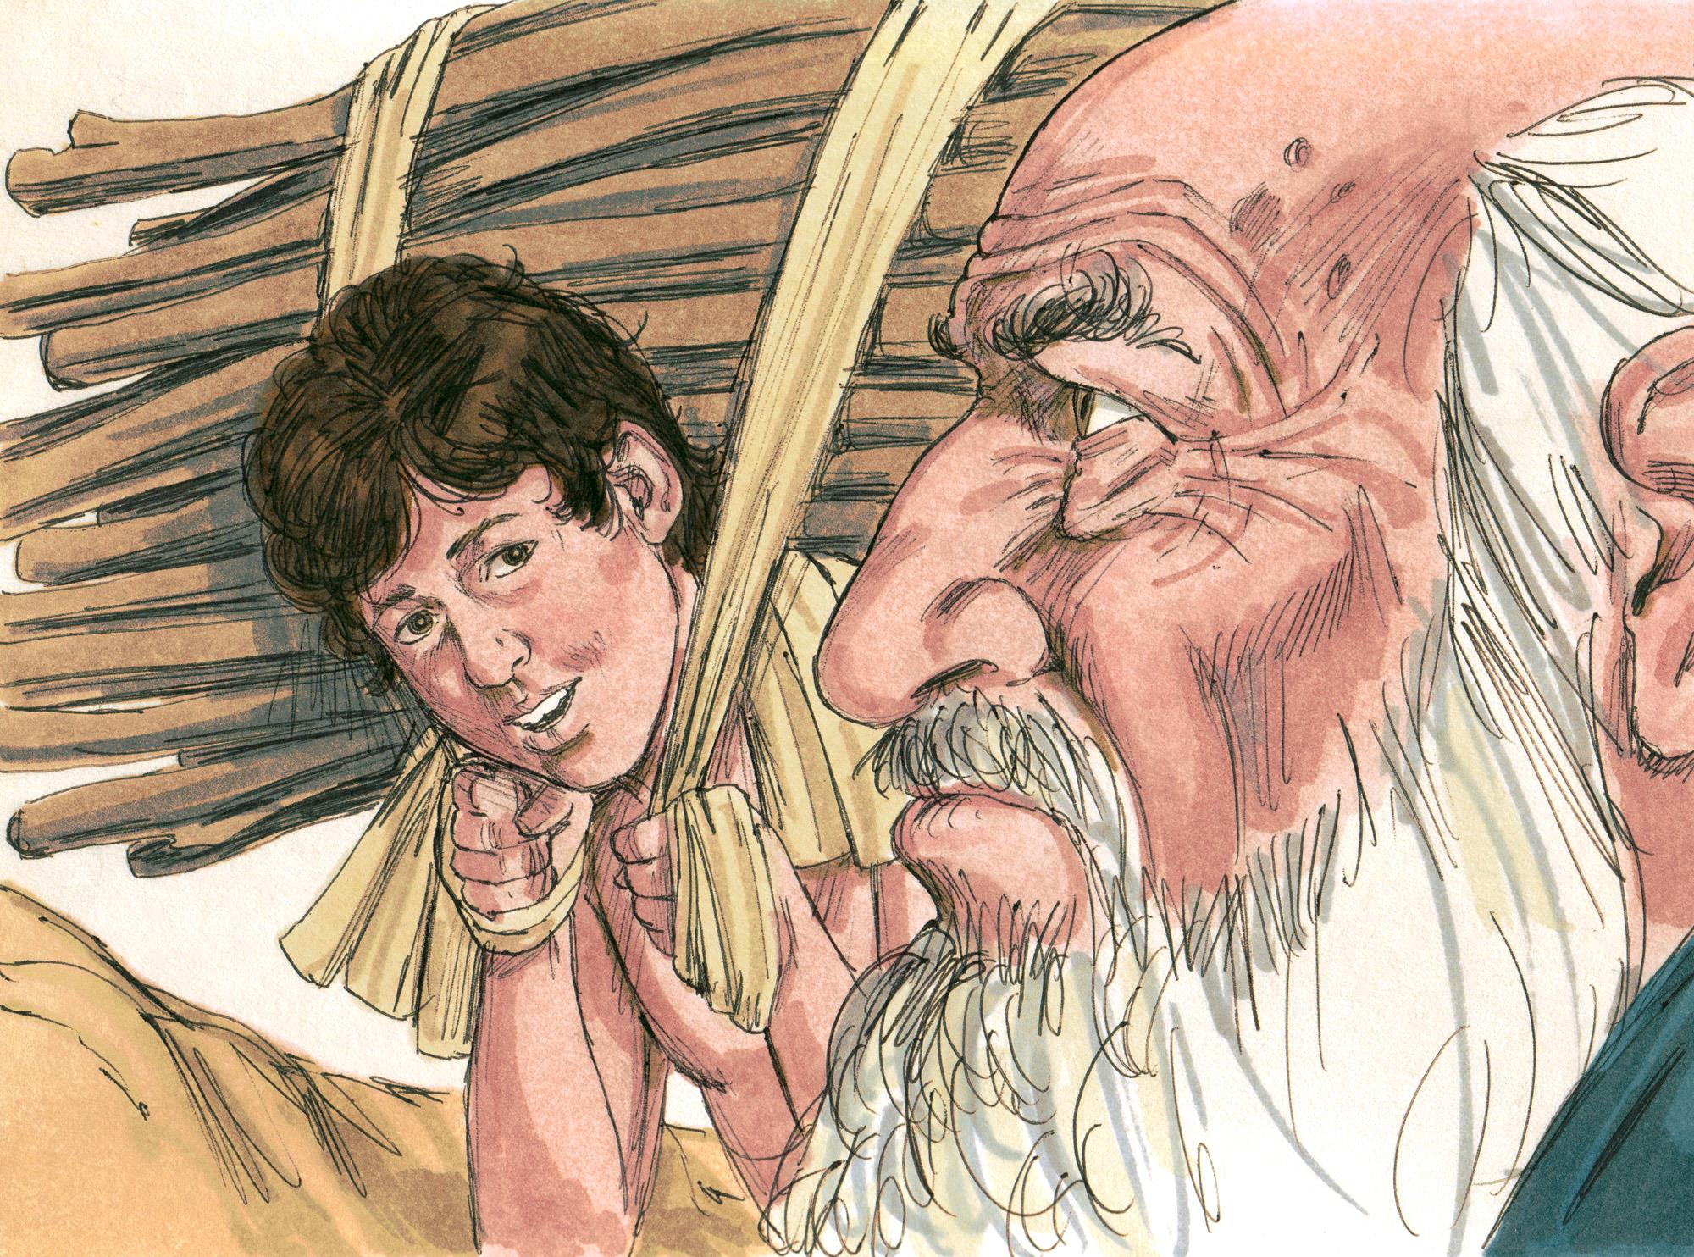
  अबरामेइ आपड़ौ बेटा गीणियौ डान्डै माइं डैअ।
  आग औज़ि छ़ुरी अबरामेइ आपड़ै आथै दी गिणी।
  तैबै बेटाइ अबराम कौइ पुछ़ौ कि आग औज़ि लाकड़ै तै आम्कै औस्ती।
  पर होमबौळी खी खाड़ू केत्कै।

Slide 6
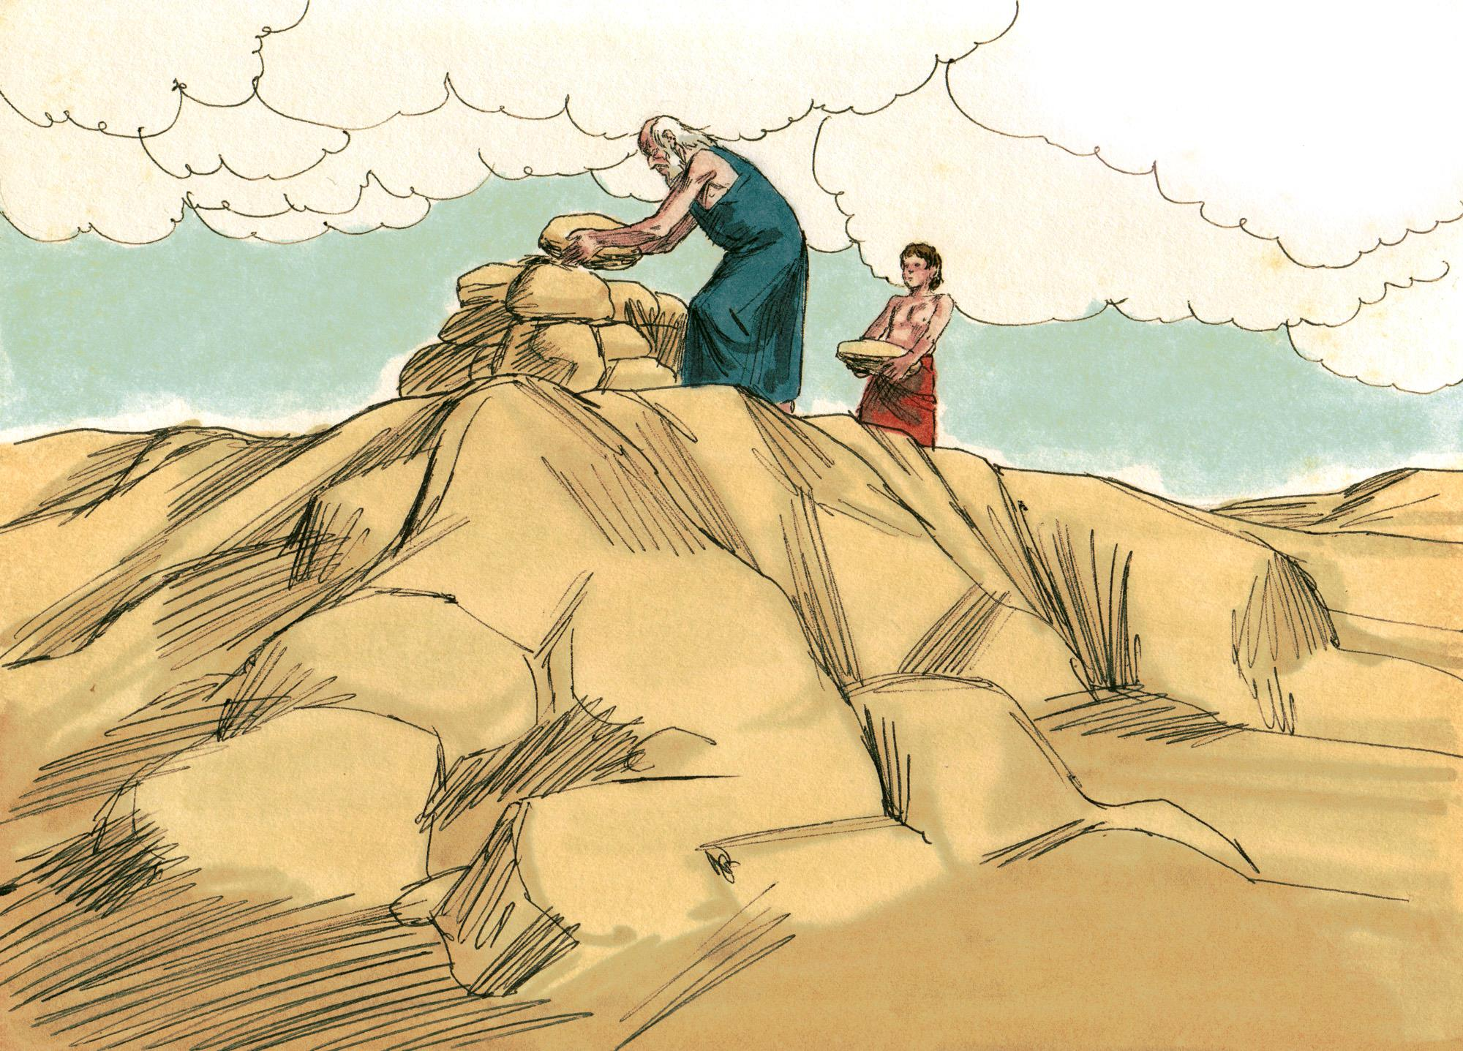
  अबरामेइ बोलौ खाड़ू रौ इन्तज़ाम परमेश्‍वर आफ़ुई कौरै ।
  तैबै अबराम तेत्कै डैअ ज़ेत्कै डेणेखी परमेश्‍वरेइ तेसारी बोलौ थौ।
  औज़ि तेत्कै अबरामेइ एक बेदी चाणीं।

Slide 7

  अबरामेइ आपड़ौ बेटा बेदी माइं थौ। औज़ि बेटा री बौळी कौरणे खी तियार उवौ ।
  तैबै एक दुत औटाऊइयौ अबराम आरी बोलौ।
  ए अबराम आपड़ौ बेटा री बौळी ना च़ौडाऊ।

Slide 8
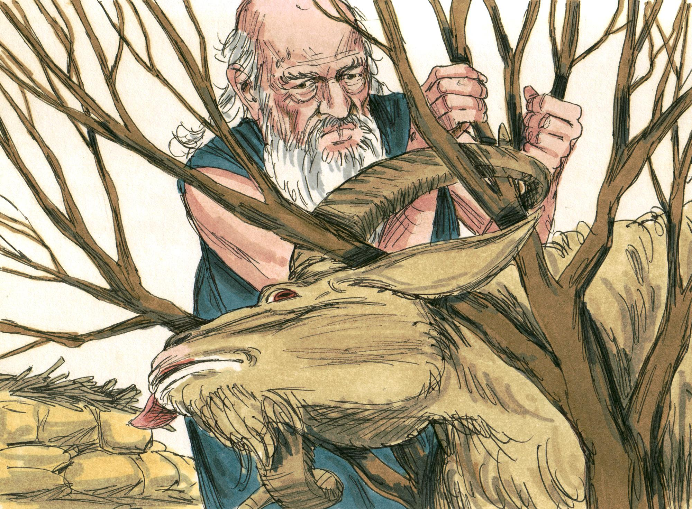
  तैबै अबरामेइ खाड़ू ज़ाड़ी दी फौशौन्दौ देखौ।
  तैबै अबरामेइ आपड़ौ बेटा री ज़ागें दी खाड़ू री होमबौळी च़ोड़ाइ।
  तैबै अबरामेइ सेज़ी ज़ागै रौ नौऊँ यहोवा यीरे थौ।

Slide 9
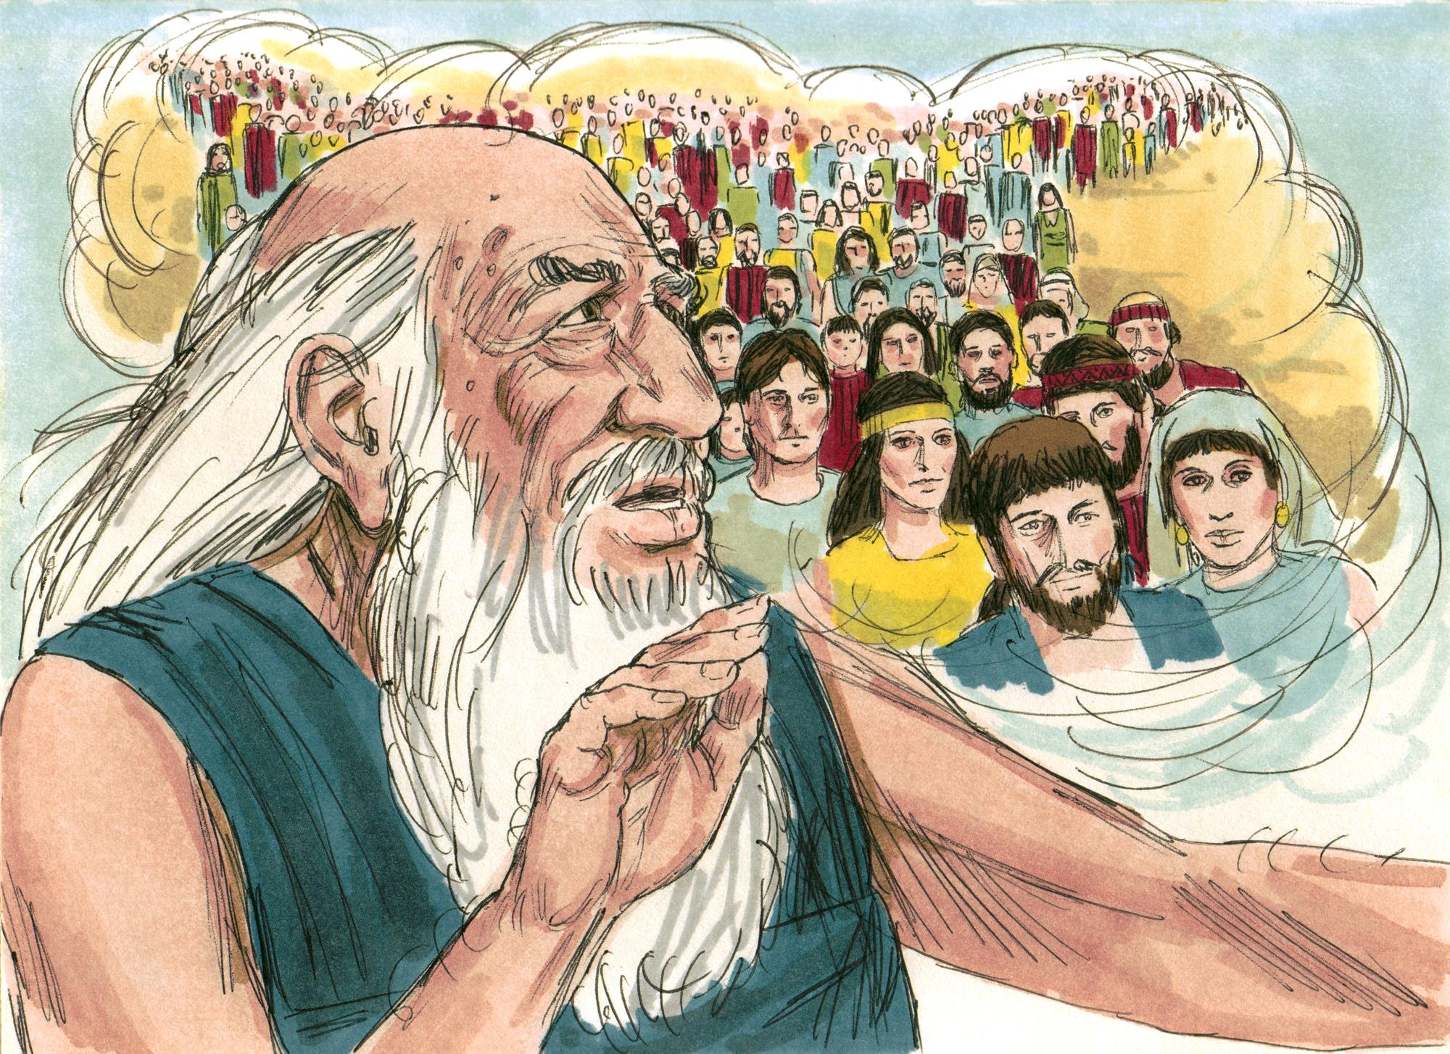
  तैबै परमेश्‍वरेइ अबराम कै आशीश देणी, औज़ि बोलौ आऊँ तेरो वंश गोइणी रै तारौऊँ ज़ेती बौड़ाऊ।
  तेरी वंश री बौज़ै कौइ सारी ज़ातियै आपखी दौन्य बोले लै।
  केलाकि ताइं मेरी बुशै मानी।

Slide 10

बंगाणी भाषा मसिही समिति
Prepared by CBL

